Slide 1
MaxPID
Éléments de corrigés des tp

Slide 3
02 Chaîne fonctionnelle

Slide 4








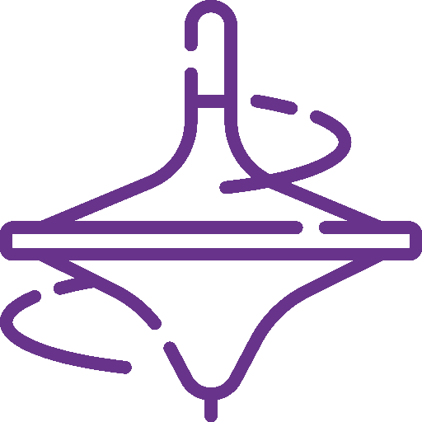










Chaine fonctionnelle du MaxPID
Acquérir
Traiter
Communiquer
Capteur de courant
Génératrice tachymétrique
Potentiomètre rotatif
(Codeur sur le Maxpid-E)
Carte de traitement
Carte EPOS
Carte de comm
Carte EPOS
Ordres (PWM)
Bras en position initiale
Alimenter
Distribuer
Convertir
Transmettre
Transmettre
Bras
24 V
Continu
$$𝓟=UI$$
24 V
Modulé
$$𝓟=UI$$
$$𝓟=C_{m}ω_{m}$$
$$𝓟=C_{b}ω_{b}$$
230 V $\sim$
Alimentation
Hacheur
Moteur à courant continu
Vis – écrou à billes
Pas : 4 mm
Mécanisme
Stator + Rotor – Vis + Ecrou + Bras
Bras en position finale
Tous les capteurs sauf la génératrice tachymétrique sont nécessaires au bon fonctionnement du système.

Slide 5
Chaine fonctionnelle du MaxPID
Tous les capteurs sont nécessaires au bon fonctionnement du système.

Slide 6
04 Résolution géométrique et cinématique

Slide 7
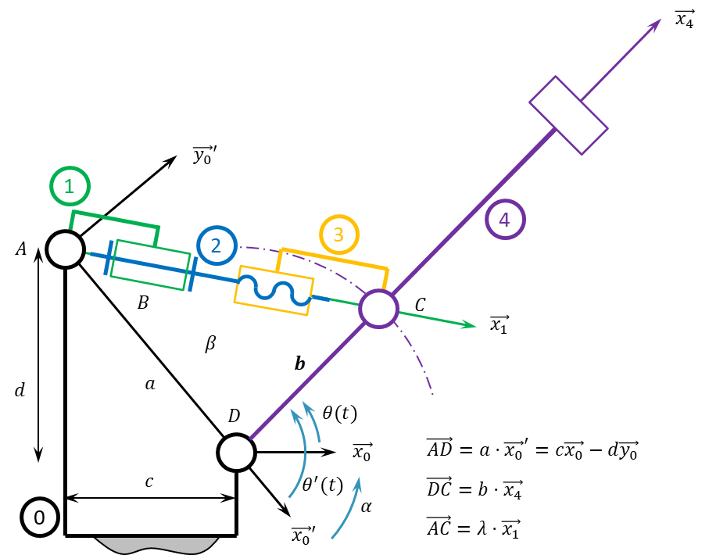
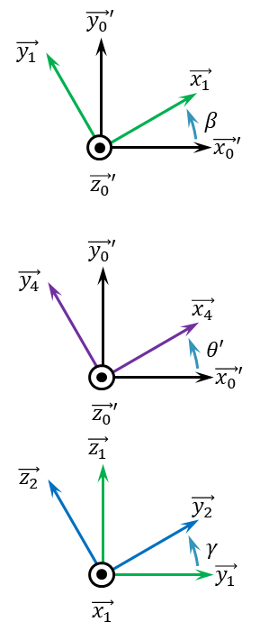
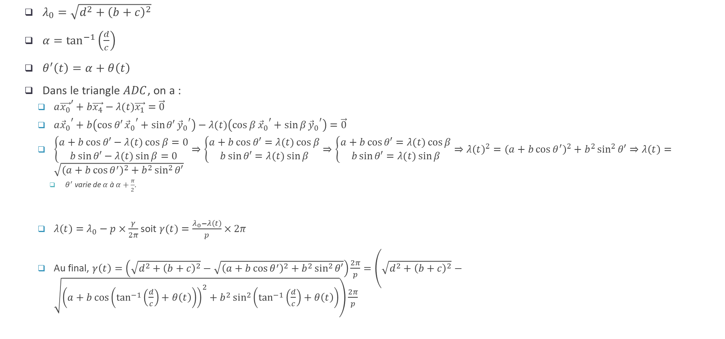
Loi indirecte – $γ=f(θ)$
$λ_{0}=\sqrt{d^{2}+{\left(b+c\right)}^{2}}$
$α=\tan^{−1}\left(\frac{d}{c}\right)$
$θ^{′}\left(t\right)=α+θ\left(t\right)$
Dans le triangle $ADC$, on a :
$a{\vec{x_{0}}}^{′}+b\vec{x_{4}}−λ(t)\vec{x_{1}}=\vec{0}$
$a{{\vec{x}}_{0}}^{′}+b\left(\cos{θ′}{{\vec{x}}_{0}}^{′}+\sin{θ′}{{\vec{y}}_{0}}^{′}\right)−λ(t)\left(\cos{β}{{\vec{x}}_{0}}^{′}+\sin{β}{{\vec{y}}_{0}}^{′}\right)=\vec{0}$
$\left\{\begin{aligned}a+b\cos{θ′}−λ(t)\cos{β}=0 \\ b\sin{θ′}−λ(t)\sin{β}=0\end{aligned}\right.⇒\left\{\begin{aligned}a+b\cos{θ′}=λ(t)\cos{β} \\ b\sin{θ′}=λ(t)\sin{β}\end{aligned}\right.⇒\left\{\begin{aligned}a+b\cos{θ′}=λ(t)\cos{β} \\ b\sin{θ′}=λ(t)\sin{β}\end{aligned}\right.⇒λ{\left(t\right)}^{2}={\left(a+b\cos{θ^{′}}\right)}^{2}+b^{2}\sin^{2}{θ′}⇒λ\left(t\right)=\sqrt{{\left(a+b\cos{θ^{′}}\right)}^{2}+b^{2}\sin^{2}{θ′}}$
$θ^{′}$ varie de $α$ à $α+\frac{π}{2}$.
$λ\left(t\right)=λ_{0}−p×\frac{γ}{2π}$ soit $γ(t)=\frac{λ_{0}−λ\left(t\right)}{p}×2π$
Au final, $γ\left(t\right)=\left(\sqrt{d^{2}+{\left(b+c\right)}^{2}}−\sqrt{{\left(a+b\cos{θ^{′}}\right)}^{2}+b^{2}\sin^{2}{θ′}}\right)\frac{2π}{p}=\left(\sqrt{d^{2}+{\left(b+c\right)}^{2}}−\sqrt{{\left(a+b\cos\left(\tan^{−1}\left(\frac{d}{c}\right)+θ\left(t\right)\right)\right)}^{2}+b^{2}\sin^{2}\left(\tan^{−1}\left(\frac{d}{c}\right)+θ\left(t\right)\right)}\right)\frac{2π}{p}$

Slide 8
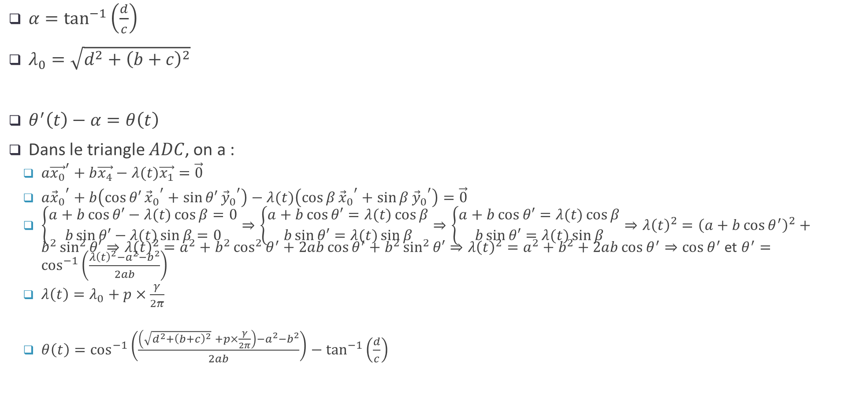
Loi directe – $θ=f(γ)$
$α=\tan^{−1}\left(\frac{d}{c}\right)$
$λ_{0}=\sqrt{d^{2}+{\left(b+c\right)}^{2}}$
$θ^{′}\left(t\right)−α=θ\left(t\right)$
Dans le triangle $ADC$, on a :
$a{\vec{x_{0}}}^{′}+b\vec{x_{4}}−λ(t)\vec{x_{1}}=\vec{0}$
$a{{\vec{x}}_{0}}^{′}+b\left(\cos{θ′}{{\vec{x}}_{0}}^{′}+\sin{θ′}{{\vec{y}}_{0}}^{′}\right)−λ(t)\left(\cos{β}{{\vec{x}}_{0}}^{′}+\sin{β}{{\vec{y}}_{0}}^{′}\right)=\vec{0}$
$\left\{\begin{aligned}a+b\cos{θ′}−λ(t)\cos{β}=0 \\ b\sin{θ′}−λ(t)\sin{β}=0\end{aligned}\right.⇒\left\{\begin{aligned}a+b\cos{θ′}=λ(t)\cos{β} \\ b\sin{θ′}=λ(t)\sin{β}\end{aligned}\right.⇒\left\{\begin{aligned}a+b\cos{θ′}=λ(t)\cos{β} \\ b\sin{θ′}=λ(t)\sin{β}\end{aligned}\right.⇒λ{\left(t\right)}^{2}={\left(a+b\cos{θ^{′}}\right)}^{2}+b^{2}\sin^{2}{θ′}⇒λ{\left(t\right)}^{2}=a^{2}+b^{2}\cos^{2}{θ^{′}}+2ab\cos{θ^{′}}+b^{2}\sin^{2}{θ′}⇒λ{\left(t\right)}^{2}=a^{2}+b^{2}+2ab\cos{θ^{′}}⇒\cos{θ^{′}}$ et $θ^{′}=\cos^{−1}\left(\frac{λ{\left(t\right)}^{2}−a^{2}−b^{2}}{2ab}\right)$
$λ\left(t\right)=λ_{0}+p×\frac{γ}{2π}$
$θ\left(t\right)=\cos^{−1}\left(\frac{\left(\sqrt{d^{2}+{\left(b+c\right)}^{2}} +p×\frac{γ}{2π}\right)−a^{2}−b^{2}}{2ab}\right)−\tan^{−1}\left(\frac{d}{c}\right)$

Slide 9
Tracer les courbes
Voir capytale

Slide 10
07 Modélisation composants ou phénomènes

Slide 11
09 Dimensionnement d’un actionneur en dynamique

Slide 12




Objectif :
On souhaite déterminer le couple maximal et la vitesse maximale d’un moteur pour pouvoir déplacer une charge de XXX kg en moins de XXXX s.
Modèle
Expérimentation : première approche pour avoir une estimation de la puissance
Protocole Expérimental
Montée, avec un chargement maximal, et un échelon de position
Mesure de la vitesse grâce à la génératrice tachymétrique ou au codeur/potentiomètre
Meure du couple moteur grâce au courant…
Convertir
Transmettre
xx V $=$
$$𝓟=UI$$
$$𝓟=C_{m}ω_{m}$$
$$𝓟=C_{m}ω_{m}$$
Moteur à courant continu
Mécanisme

Slide 13













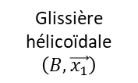





























$$\vec{x_{4}}$$
$$\vec{y_{0}}′$$
Couple moteur
$$\vec{y_{1}}$$
Glissière hélicoïdale $\left(B,\vec{x_{1}}\right)$
$$\vec{x_{1}}$$
2
$$\vec{y_{0}}′$$
$$β$$
$$\vec{x_{0}}′$$
Pivot $\left(B,\vec{x_{1}}\right)$
1
$$\vec{z_{0}}′$$
1
3
3
4
$$A$$
2
$$\vec{y_{0}}′$$
Pivot $\left(A,\vec{z}\right)$
Pivot $\left(C,\vec{z}\right)$
$$\vec{y_{4}}$$
$$B$$
$$C$$
$$\vec{x_{4}}$$
0
4
$$\vec{x_{1}}$$
$$θ′$$
Pivot $\left(D,\vec{z}\right)$
Pesanteur
$$β$$
$$b$$
$$\vec{x_{0}}′$$
$$d$$
$$a$$
$$\vec{z_{0}}′$$
$$D$$
$$θ(t)$$
$$\vec{z_{1}}$$
$$\vec{x_{0}}$$
$$\vec{AD}=a⋅{\vec{x_{0}}}^{′}=c\vec{x_{0}}−d\vec{y_{0}}$$
$$\vec{z_{2}}$$
$$c$$
$$θ^{′}(t)$$
$$\vec{DC}=b⋅\vec{x_{4}}$$
$$\vec{y_{2}}$$
0
$$α$$
$$γ$$
$$\vec{x_{0}}′$$
$$\vec{AC}=λ⋅\vec{x_{1}}$$
$$\vec{y_{1}}$$
$$\vec{x_{1}}$$

Slide 14
Stratégie – TEC
Energie cinétique
Ensemble stator
Ensemble rotor
Ecrou
Ensemble bras
Puissance intérieure
Puissance dans les liaisons
Puissance du moteur
Puissance dissipée par frottements
Puissance extérieure
Puissance de la pesanteur
Puissance dans les liaisons
Puissance dissipée par frottements
Puissance dissipée par frottements (intérieurs et extérieurs)
Il est rarement possible de déterminer les frottements dans chacune des liaisons. On cherche donc souvent un modèle de frottement « ramené » à un des mouvements.

Slide 15
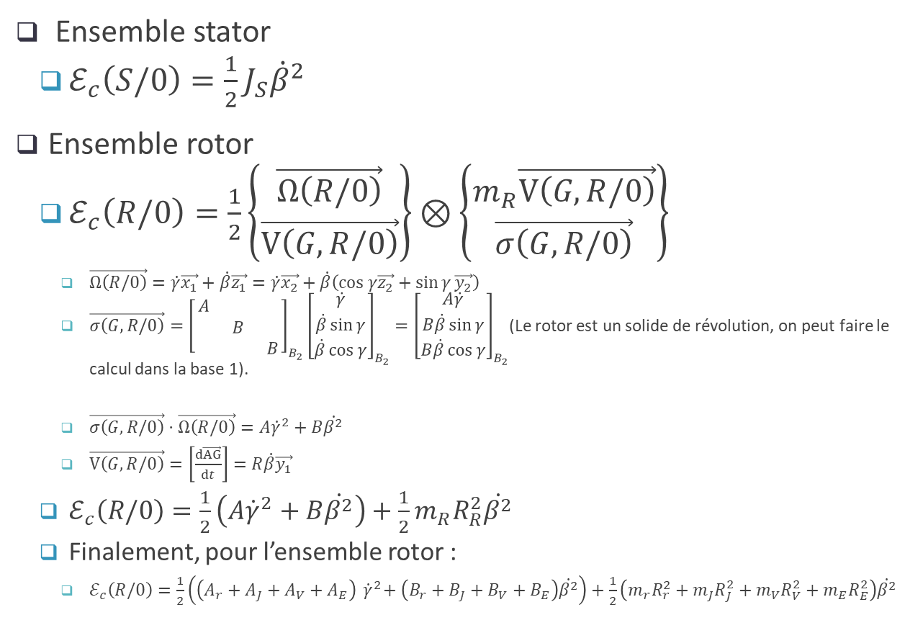
Stratégie TEC Energie cinétique
Energie cinétique
Relation cinématique
Expérimentalement
Avec la documentation
Energie cinétique ensemble stator
Inertie stator : peser stator + SW
Energie cinétique ensemble rotor
Energie cinétique écrou
Energie cinétique ensemble bras
Ensemble stator
$ℰ_{c}\left(S/0\right)=\frac{1}{2}J_{S}{\dot{β}}^{2}$
Ensemble rotor
$ℰ_{c}\left(R/0\right)=\frac{1}{2}\left\{\begin{aligned}\vec{Ω\left(R/0\right)} \\ \vec{V\left(G,R/0\right)}\end{aligned}\right\}⊗\left\{\begin{aligned}m_{R}\vec{V\left(G,R/0\right)} \\ \vec{σ\left(G,R/0\right)}\end{aligned}\right\}$
$\vec{Ω\left(R/0\right)}=\dot{γ}\vec{x_{1}}+\dot{β}\vec{z_{1}}=\dot{γ}\vec{x_{2}}+\dot{β}\left(cos γ\vec{z_{2}}+\sin{γ}\vec{y_{2}}\right)$
$\vec{σ\left(G,R/0\right)}={\left[\begin{matrix}A & & \\ & B & \\ & & B\end{matrix}\right]}_{B_{2}}{\left[\begin{matrix}\dot{γ} \\ \dot{β}\sin{γ} \\ \dot{β}\cos{γ}\end{matrix}\right]}_{B_{2}}={\left[\begin{matrix}A\dot{γ} \\ B\dot{β}\sin{γ} \\ B\dot{β}\cos{γ}\end{matrix}\right]}_{B_{2}}$(Le rotor est un solide de révolution, on peut faire le calcul dans la base 1).
$\vec{σ\left(G,R/0\right)}⋅\vec{Ω\left(R/0\right)}=A{\dot{γ}}^{2}+B\dot{β^{2}}$
$\vec{V\left(G,R/0\right)}=\left[\frac{d\vec{AG}}{dt}\right]=R\dot{β}\vec{y_{1}}$
$ℰ_{c}\left(R/0\right)=\frac{1}{2}\left(A{\dot{γ}}^{2}+B\dot{β^{2}}\right)+\frac{1}{2}m_{R}R_{R}^{2}\dot{β^{2}}$
Finalement, pour l’ensemble rotor :
$ℰ_{c}\left(R/0\right)=\frac{1}{2}\left(\left(A_{r}+A_{J}+A_{V}+A_{E}\right){ \dot{γ}}^{2}+\left(B_{r}+B_{J}+B_{V}+B_{E}\right)\dot{β^{2}}\right)+\frac{1}{2}\left(m_{r}R_{r}^{2}+m_{J}R_{J}^{2}+m_{V}R_{V}^{2}+m_{E}R_{E}^{2}\right)\dot{β^{2}}$

Slide 17
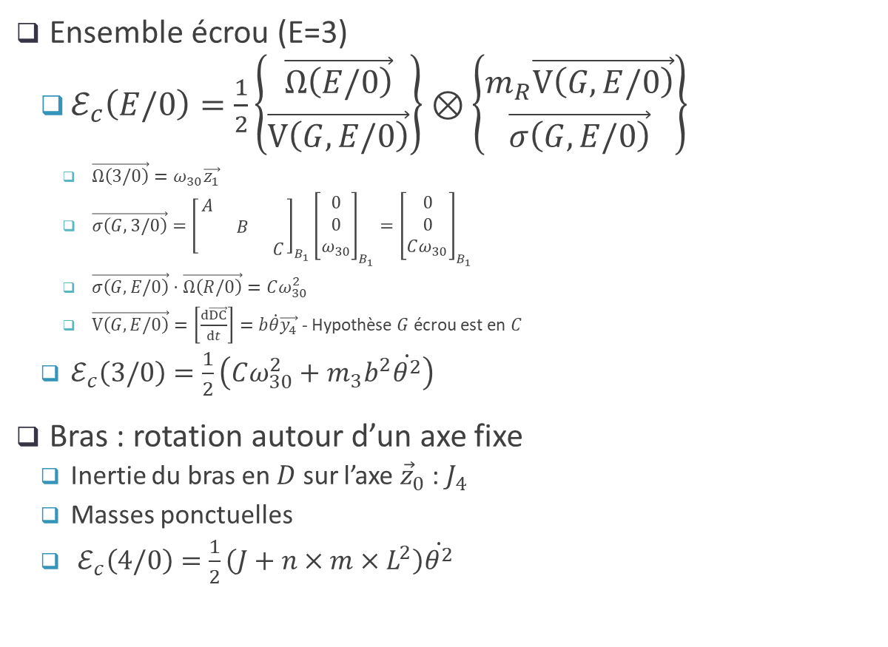
Stratégie TEC Energie cinétique
Energie cinétique
Relation cinématique
Expérimentalement
Avec la documentation
Energie cinétique ensemble stator
Inertie stator : peser stator + SW
Energie cinétique ensemble rotor
Energie cinétique écrou
Energie cinétique ensemble bras
Documentation
Inertie du réducteur
Documentation
Inertie de la poulie
Inertie codeur ?
Masse en translation
Documentation
Expérimentation
Ensemble écrou (E=3)
$ℰ_{c}\left(E/0\right)=\frac{1}{2}\left\{\begin{aligned}\vec{Ω\left(E/0\right)} \\ \vec{V\left(G,E/0\right)}\end{aligned}\right\}⊗\left\{\begin{aligned}m_{R}\vec{V\left(G,E/0\right)} \\ \vec{σ\left(G,E/0\right)}\end{aligned}\right\}$
$\vec{Ω\left(3/0\right)}=ω_{30}\vec{z_{1}}$
$\vec{σ\left(G,3/0\right)}={\left[\begin{matrix}A & & \\ & B & \\ & & C\end{matrix}\right]}_{B_{1}}{\left[\begin{matrix}0 \\ 0 \\ ω_{30}\end{matrix}\right]}_{B_{1}}={\left[\begin{matrix}0 \\ 0 \\ Cω_{30}\end{matrix}\right]}_{B_{1}}$
$\vec{σ\left(G,E/0\right)}⋅\vec{Ω\left(R/0\right)}=Cω_{30}^{2}$
$\vec{V\left(G,E/0\right)}=\left[\frac{d\vec{DC}}{dt}\right]=b\dot{θ}\vec{y_{4}}$ - Hypothèse $G$ écrou est en $C$
$ℰ_{c}\left(3/0\right)=\frac{1}{2}\left(Cω_{30}^{2}+m_{3}b^{2}\dot{θ^{2}}\right)$
Bras : rotation autour d’un axe fixe
Inertie du bras en $D$ sur l’axe ${\vec{z}}_{0}$ : $J_{4}$
Masses ponctuelles
$ℰ_{c}\left(4/0\right)=\frac{1}{2}\left(J+n×m×L^{2}\right)\dot{θ^{2}}$

Slide 18
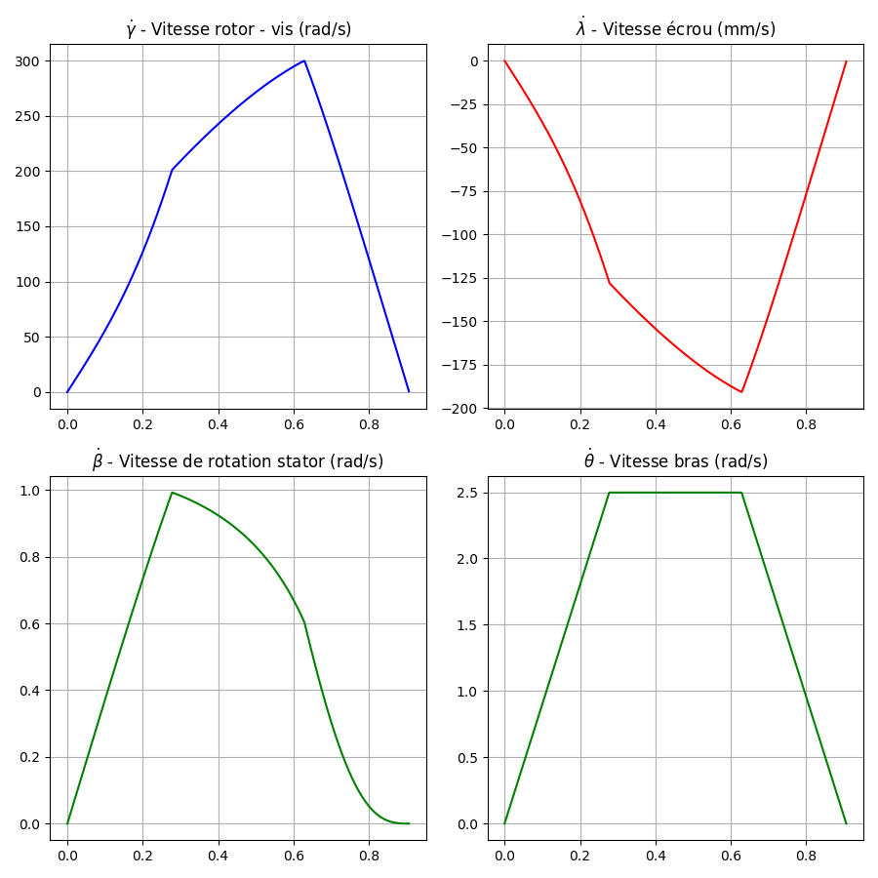

Hypothèses – cinématique
$\dot{γ}≃\frac{300}{2,5}\dot{θ}=120 \dot{θ}$
$\dot{λ}≃−\frac{200}{1000×2,5}\dot{θ}=0,08\dot{θ}$
$\dot{β}≃\frac{1}{2,5}\dot{θ}≃0,4\dot{θ}$

Slide 19
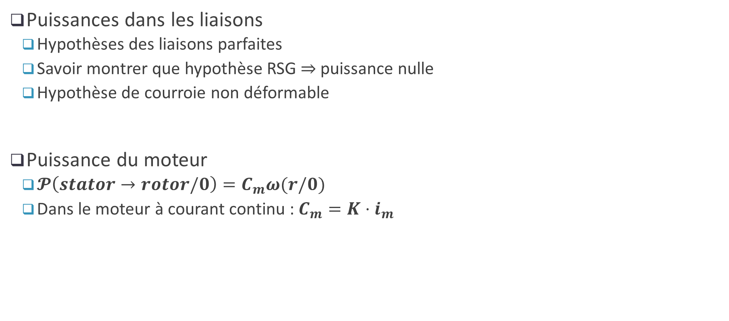
Stratégie TEC Puissances
Puissances dans les liaisons
Hypothèses des liaisons parfaites
Savoir montrer que hypothèse RSG $⇒$ puissance nulle
Hypothèse de courroie non déformable
Puissance du moteur
$𝓟\left(stator→rotor/0\right)=C_{m}ω(r/0)$
Dans le moteur à courant continu : $C_{m}=K⋅i_{m}$

Slide 21
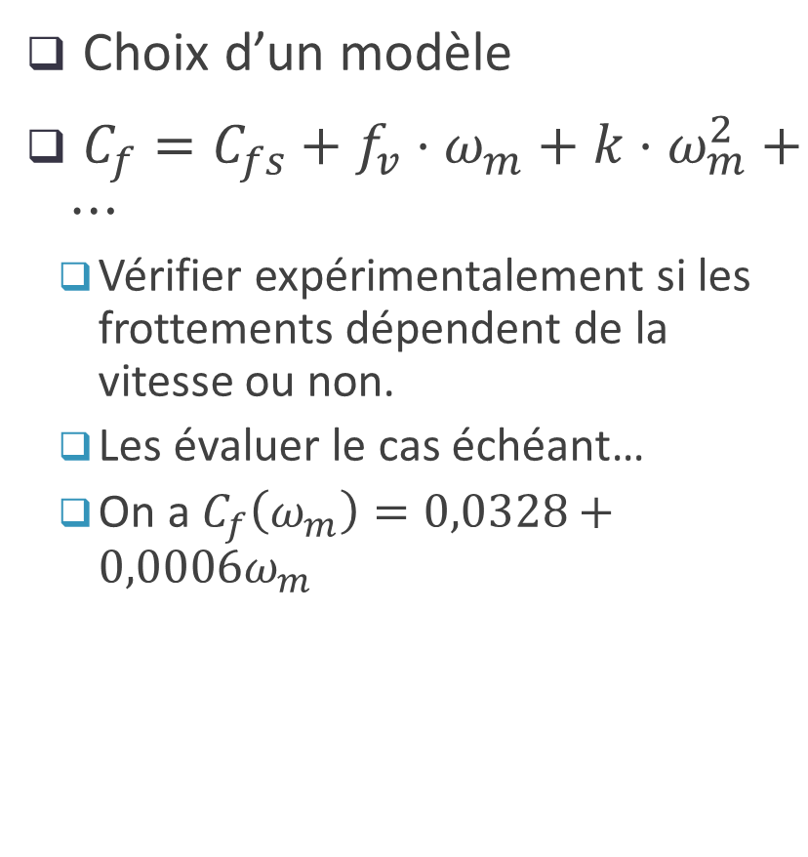
Stratégie TEC Evaluation de la puissance dissipée par frottement
Choix d’un modèle
$C_{f}=C_{fs}+f_{v}⋅ω_{m}+k⋅ω_{m}^{2}+…$
Vérifier expérimentalement si les frottements dépendent de la vitesse ou non.
Les évaluer le cas échéant…
On a $C_{f}\left(ω_{m}\right)=0,0328+0,0006ω_{m}$

Slide 22
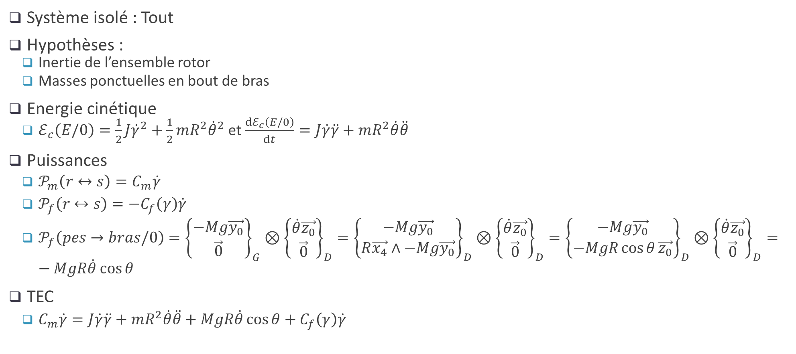
Stratégie TEC
Système isolé : Tout
Hypothèses :
Inertie de l’ensemble rotor
Masses ponctuelles en bout de bras
Energie cinétique
$ℰ_{c}\left(E/0\right)=\frac{1}{2}J{\dot{γ}}^{2}+\frac{1}{2}mR^{2}{\dot{θ}}^{2}$ et $\frac{dℰ_{c}\left(E/0\right)}{dt}=J\dot{γ}\ddot{γ}+mR^{2}\dot{θ}\ddot{θ}$
Puissances
$𝒫_{m}\left(r↔s\right)=C_{m}\dot{γ}$
$𝒫_{f}\left(r↔s\right)=−C_{f}\left(γ\right)\dot{γ}$
$𝒫_{f}\left(pes→bras/0\right)={\left\{\begin{aligned}−Mg\vec{y_{0}} \\ \vec{0}\end{aligned}\right\}}_{G}⊗{\left\{\begin{aligned}\dot{θ}\vec{z_{0}} \\ \vec{0}\end{aligned}\right\}}_{D}={\left\{\begin{aligned}−Mg\vec{y_{0}} \\ R\vec{x_{4}}∧−Mg\vec{y_{0}}\end{aligned}\right\}}_{D}⊗{\left\{\begin{aligned}\dot{θ}\vec{z_{0}} \\ \vec{0}\end{aligned}\right\}}_{D}={\left\{\begin{aligned}−Mg\vec{y_{0}} \\ −MgR\cos{θ}\vec{z_{0}}\end{aligned}\right\}}_{D}⊗{\left\{\begin{aligned}\dot{θ}\vec{z_{0}} \\ \vec{0}\end{aligned}\right\}}_{D}=−MgR\dot{θ}\cos{θ}$
TEC
$C_{m}\dot{γ}=J\dot{γ}\ddot{γ}+mR^{2}\dot{θ}\ddot{θ}+MgR\dot{θ}\cos{θ}+C_{f}\left(γ\right)\dot{γ}$

Slide 23
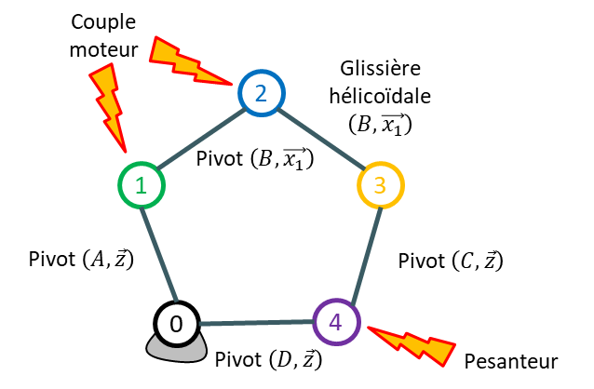
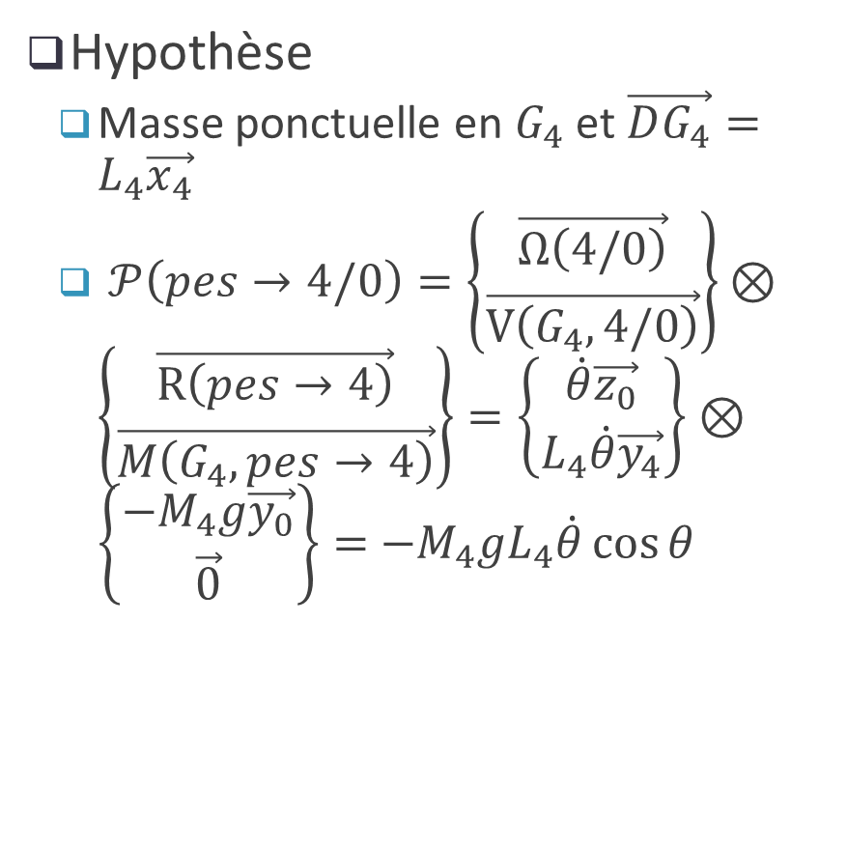
Puissance de la pesanteur
Hypothèse
Masse ponctuelle en $G_{4}$ et $\vec{DG_{4}}=L_{4}\vec{x_{4}}$
$𝒫\left(pes→4/0\right)=\left\{\begin{aligned}\vec{Ω\left(4/0\right)} \\ \vec{V\left(G_{4},4/0\right)}\end{aligned}\right\}⊗\left\{\begin{aligned}\vec{R\left(pes→4\right)} \\ \vec{M\left(G_{4},pes→4\right)}\end{aligned}\right\}=\left\{\begin{aligned}\dot{θ}\vec{z_{0}} \\ L_{4}\dot{θ}\vec{y_{4}}\end{aligned}\right\}⊗\left\{\begin{aligned}−M_{4}g\vec{y_{0}} \\ \vec{0}\end{aligned}\right\}=$ $−M_{4}gL_{4}\dot{θ}\cos{θ}$
$$\vec{x_{4}}$$
$$\vec{y_{0}}′$$
$$\vec{y_{1}}$$
$$\vec{x_{1}}$$
$$\vec{y_{0}}′$$
$$β$$
1
$$\vec{x_{0}}′$$
4
$$\vec{z_{0}}′$$
$$A$$
2
3
$$\vec{y_{0}}′$$
$$B$$
$$C$$
$$\vec{y_{4}}$$
$$\vec{x_{1}}$$
$$\vec{x_{4}}$$
$$β$$
$$θ′$$
$$b$$
$$\vec{x_{0}}′$$
$$d$$
$$a$$
$$D$$
$$θ(t)$$
$$\vec{z_{0}}′$$
$$\vec{x_{0}}$$
$$\vec{AD}=a⋅{\vec{x_{0}}}^{′}=c\vec{x_{0}}−d\vec{y_{0}}$$
$$\vec{z_{1}}$$
$$\vec{z_{2}}$$
$$c$$
$$θ^{′}(t)$$
$$\vec{DC}=b⋅\vec{x_{4}}$$
$$\vec{y_{2}}$$
0
$$α$$
$$γ$$
$$\vec{x_{0}}′$$
$$\vec{AC}=λ⋅\vec{x_{1}}$$
$$\vec{y_{1}}$$
$$\vec{x_{1}}$$

Slide 24
MaxPID horizontal

Slide 25
11 Modèle de comportement

Slide 26
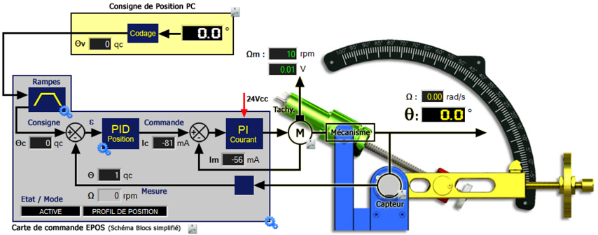
MaxPID horizontal
Activité 1 – Schéma bloc
Activité 2
Si on trace la réponse en BO à un échelon de courant, l’écart statique est nul
Le temps de réponse est très court par rapport à la dynamique du système
On peut modéliser la boucle de courant par un gain de 1 V/A.
La précision était prévisible en raison de la correction PI.
Le temps de réponse peu prévisible.
[rad/s]
[rad/s]
[rad]
Consigne [°]
Conversion
[qc]
Correcteur de position
[A]
Correcteur de courant
[V]
Moteur CC
Transformateur de mouvement
Intégrateur
Conversion
[°]
+
+
-
-
[qc]
Capteur de courant
Capteur de position

Slide 27
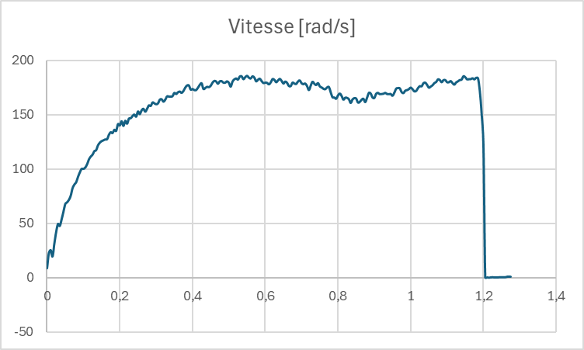
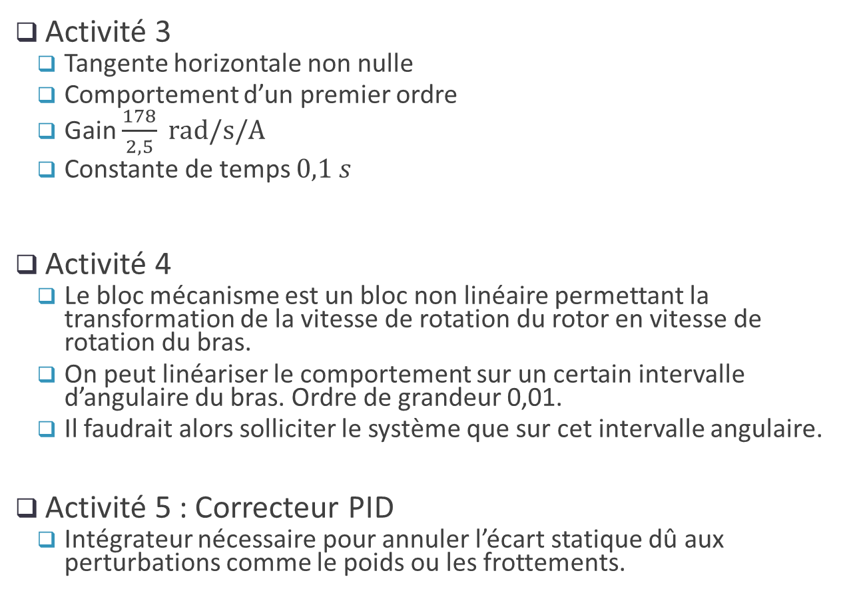
MaxPID horizontal
Activité 3
Tangente horizontale non nulle
Comportement d’un premier ordre
Gain $\frac{178}{2,5} rad/s/A$
Constante de temps $0,1 s$
Activité 4
Le bloc mécanisme est un bloc non linéaire permettant la transformation de la vitesse de rotation du rotor en vitesse de rotation du bras.
On peut linéariser le comportement sur un certain intervalle d’angulaire du bras. Ordre de grandeur 0,01.
Il faudrait alors solliciter le système que sur cet intervalle angulaire.
Activité 5 : Correcteur PID
Intégrateur nécessaire pour annuler l’écart statique dû aux perturbations comme le poids ou les frottements.

Slide 28
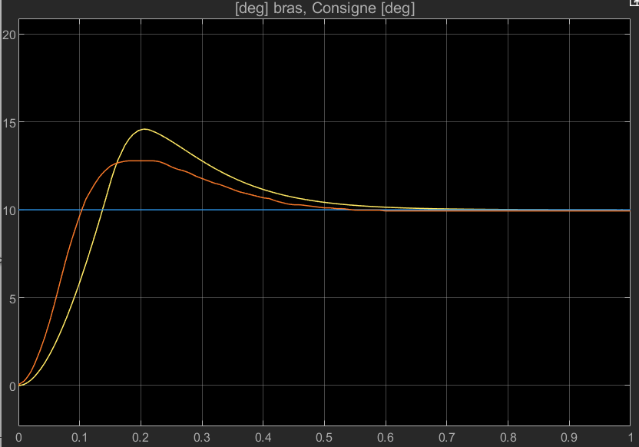
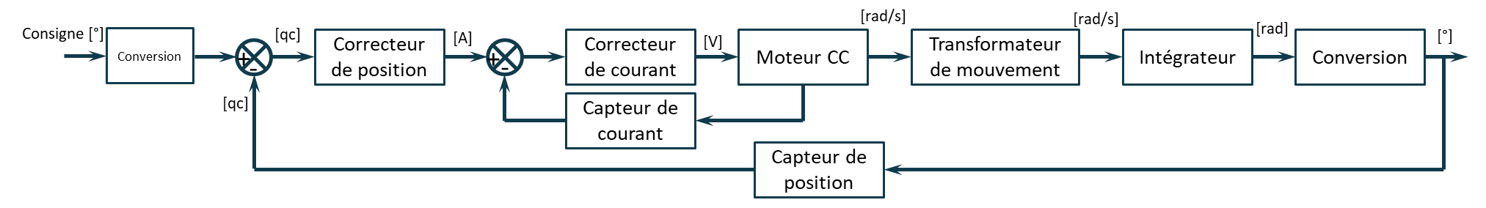
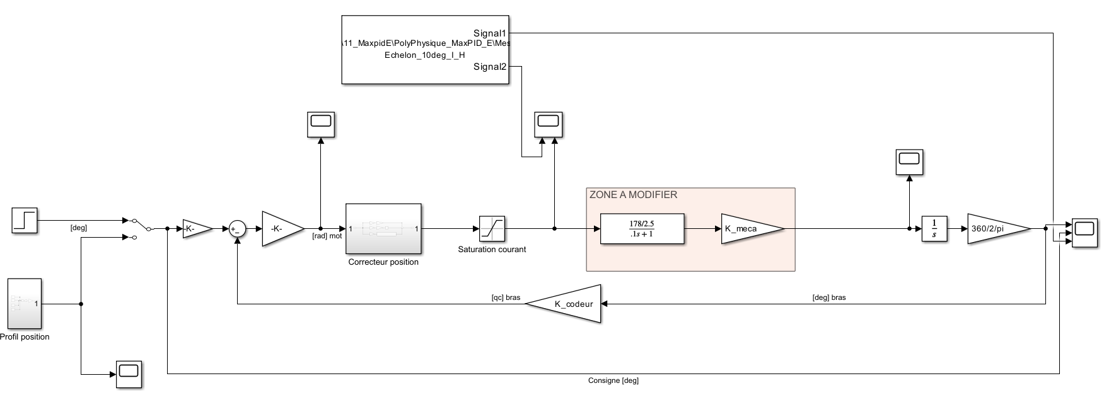
Activité 6

